Slide 1

Юго-Восточное управление министерства образования и науки Самарской области
Государственное бюджетное учреждение дополнительного профессионального образования Самарской области
«Нефтегорский Ресурсный центр»
Работа учителя географии по достижению соответствия итоговых и экзаменационных оценок
Учитель географии
Зубцова Нина Николаевна
ГБОУ СОШ с. Летниково

Slide 2
Анализ соответствия годовых и экзаменационных оценок
Учебный год | Кол-во чел. сдающих ОГЭ по географии | На уровне годовой | Выше годовой | Ниже годовой
2023 | (60%) | 60% | 20% | 20%
2024 | (50%) | 75% | 25% | 0
ПЛАН соответствия | 75%

Slide 3
Как формируется годовая оценка?
1. Годовая оценка складывается из оценок за четверть, а последние из текущего оценивания: ответов на уроке, практических работ, самостоятельных работ, творческих заданий, творческих работ, тестирования, тематических диктантов, проектов, написания рефератов, проведения зачётов и контрольных работ.
2. Оценка за четверть выставляется по средне-взвешенной системе оценивания.
В нашей школе перевод осуществляется по следующей шкале:
Средневзвешенный балл | 2–2,59 | 2,6–3,59 | 3,6–4,59 | 4,6–5
Отметка | «2» | «3» | «4» | «5»

Slide 4
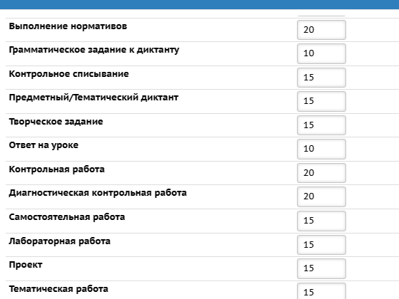
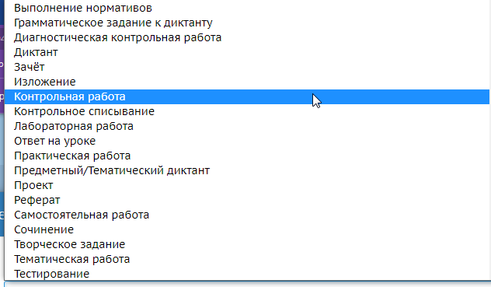
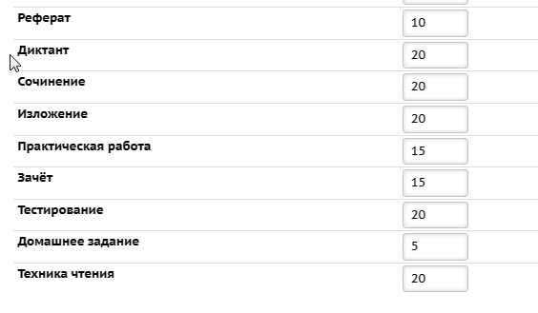

Slide 5
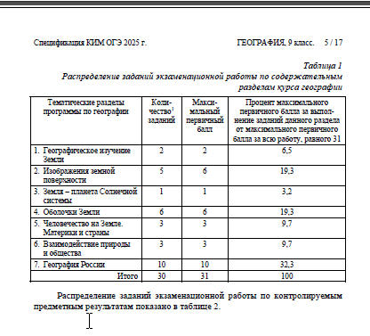
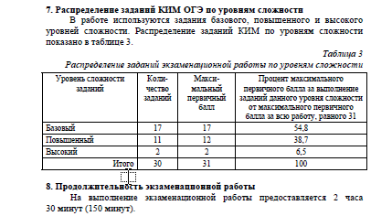
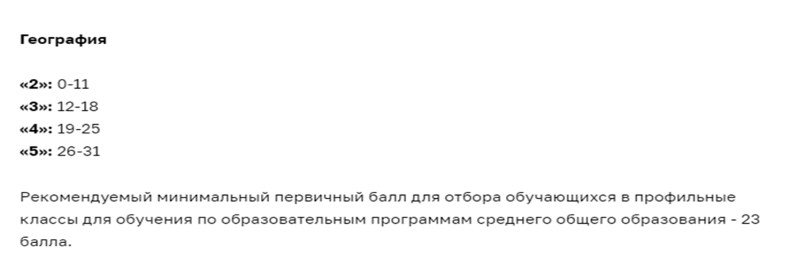
Экзаменационная оценка

Slide 6
Критериально-уровневый подход
Для оценки предметных результатов по ФГОС используются следующие критерии:
  Знание и понимание. Роль изучаемой области знания/вида деятельности в различных контекстах, терминология, понятия и идеи, процедурные знания (алгоритмы).
  Применение. Использование теоретического материала при решении учебных задач/проблем, различающихся сложностью предметного содержания, сочетанием когнитивных операций и универсальных познавательных действий, степенью проработанности в учебном процессе.
  Функциональность. Использование теоретического материала, методологического и процедурного знания при решении внеучебных проблем, различающихся сложностью предметного содержания, сложностью читательских умений, сложностью контекста, а также сочетанием когнитивных операций.
Уровневый подход предполагает выделение базового уровня достижений как точки отсчёта при построении всей системы оценки и организации индивидуальной работы с обучающимися. Реальные достижения обучающихся могут соответствовать базовому уровню, а могут отличаться от него как в сторону превышения, так и в сторону недостижения.

Slide 7
Как устроена шкала
1 уровень | Не достаточный | Ниже базового | Не демонстрирует или демонстрирует отрывочно
2 уровень | низкий | Пороговый базовый | Демонстрирует с опорой на помощь
3 уровень | средний | базовый | Действует самостоятельно в простых учебных ситуациях
4 уровень | повышенный | Выше базового | Действует самостоятельно в простых и измененных учебных ситуациях
5 уровень | высокий | Выше базового | Действует самостоятельно в сложных учебных ситуациях

Slide 8
Формирующее оценивание позволяет оценить текущий уровень достижений обучающихся, что позволяет грамотно выстроить свою работу и возможные пробелы.
Констатирующее оценивание позволяет оценить соответствие образовательным критериям при завершении блока учебной информации.

Slide 9
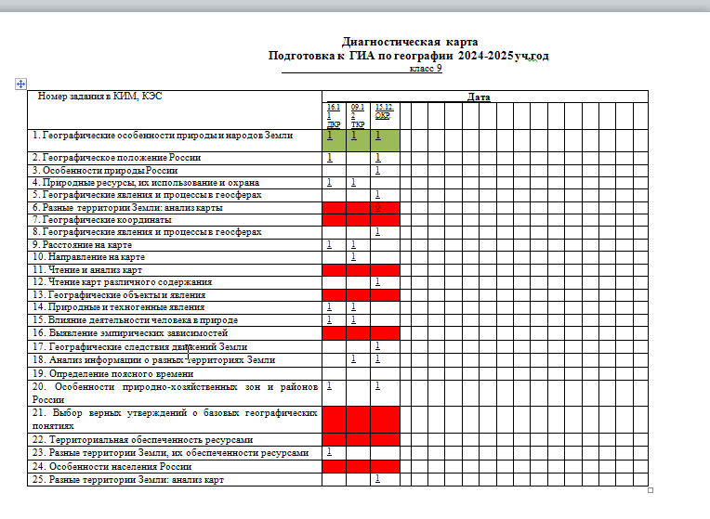
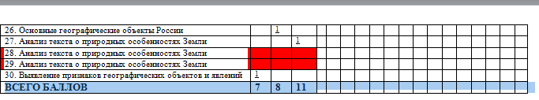

Slide 10
Что влияет на годовую оценку?
В ФРП предусмотрены контрольные работы:
1. В 5 класссе-3 часа
2. в 6 классе- 3 часа
3. В 7 классе- 4 часа
4. в 8 классе- 2 часа
5. в 9 классе- 4 часа

Slide 11

Оценка на экзамене
1.Составление контрольно-измерительных материалов контрольных и самостоятельных работ, тестирование. Использование единых критериев при оценке контрольных работ обучающихся в 8-9 классе.
Менее 39% - 2, 39-58%- 3, 61-80%- 4, 84% и более- отметка «5»

Slide 12
Контрольная работа «Машиностроение и металлургия» состоит из 3- частей. Всего 18 заданий. В 1 части 15 заданий максимальный балл- 1,
( базовый уровень); вторая часть из 2-х заданий максимально 4 балла (повышенный), 3 часть-1 задание тоже 2 балла (высокий). Максимально ученик может набрать 21 балл. Следовательно, от него и считаю.
Менее 40% - 0-8 баллов «2,» 40-58%- 9-12 баллов «3» 61-80%- 4, 13-17 баллов «4» 84% и более - 18-21 балл оценка «5»

Slide 13
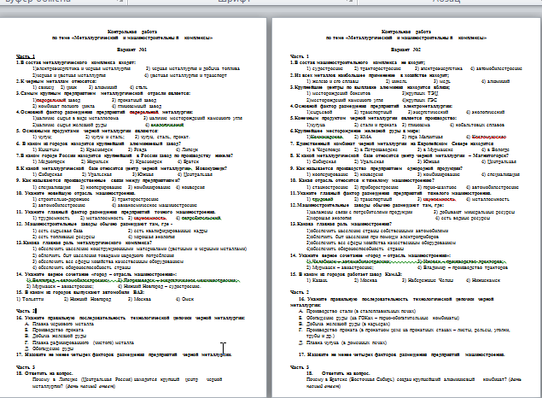

Slide 14

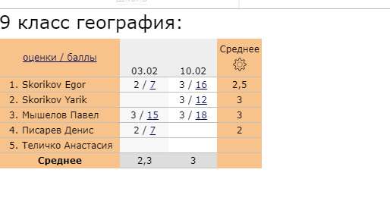
Как улучшить оценку на экзамене?
1. Проведение дополнительных и индивидуальных занятиях, а также на консультациях по подготовке к ГИА.
2. Готовимся к ОГЭ по пособиям по подготовке к ОГЭ под редакцией Э.М. Амбарцумовой и других авторов.
3. Используем платформу «Решу ОГЭ». Ведем электронный дневник.

Slide 15
Возможные причины не соответствия годовых и экзаменационных
1. Человеческий фактор
А) Излишняя самоуверенность
Б) Болезненно не уверен в себе
В) Отсутствие мотивации на получение результата

Slide 16
Возможные причины несоответствия оценок
Человеческий фактор
Школьник излишне самоуверен
Как распознать: говорит, что сдаст экзамены без проблем, хвастается, что написал очередной пробник на высокий бал.
Дайте ученику решить 10 вариантов разной степени сложности и с максимально отличающимися заданиями, ограничьте его как по времени, так и в пользовании интернетом, тетрадкой или шпаргалками, соберите статистику по результатам и посчитайте среднее значение его оценок. Вот вы и узнали наиболее вероятную оценку, а также пессимистичный и оптимистичный прогноз на экзамен.
Что дальше: если все-таки ребенок пока не готов к экзамену на сто процентов, важно донести до него это. Сообщить классному руководителю и психологу

Slide 17
Возможные причины несоответствия оценок
Человеческий фактор
2) Школьник болезненно не уверен в себе
Как распознать: чаще всего ребенок сам говорит о том, что ваш предмет – это не его, «никогда он их не сдаст даже на 3».
Как бороться: кажется удивительным, но лучшая терапия для такого ученика – это групповые занятия по подготовке к ЕГЭ или ОГЭ. Главное, чтобы группа состояла из таких же неуверенных в себе «двоечников» и чтобы преподаватель искренне радовался их достижениям
Что дальше: находясь в среде себе подобных, ребенок раскроется с новой стороны. Наблюдая за другими, следя за их успехами, решит задачу, которую сделал другой, выйдет на новый уровень и в итоге обретёт крепкие «выстраданные» знания.

Slide 18
Возможные причины несоответствия оценок
Человеческий фактор
3) Отсутствие мотивации на получение результата
Как распознать: у ребенка нет прогресса (он как писал пробники на 40, так и продолжает их писать (хотя говорит, что готовится)
Как бороться: Объяснить ребенку, всю важность получения аттестата. Придётся привлечь родителей , классных руководителей для проведения классных часов с участием специалистов, которые могут поделиться опытом и знаниями в какой-либо профессии и рассказать о важности образования.
Что дальше: Подбадривайте его на этом пути и стимулируйте двигаться вперед

Slide 19
Спасибо за внимание!!

